Slide 1
創業精神 與 團隊文化
2018 美安台灣領導者訓練大會 董宥均

Slide 3
角色定位
確認
工作內容與重點

Slide 4
選

Slide 5
育

Slide 6
用

Slide 7
留

Slide 8
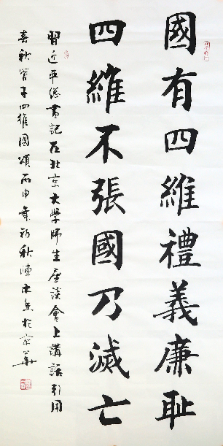
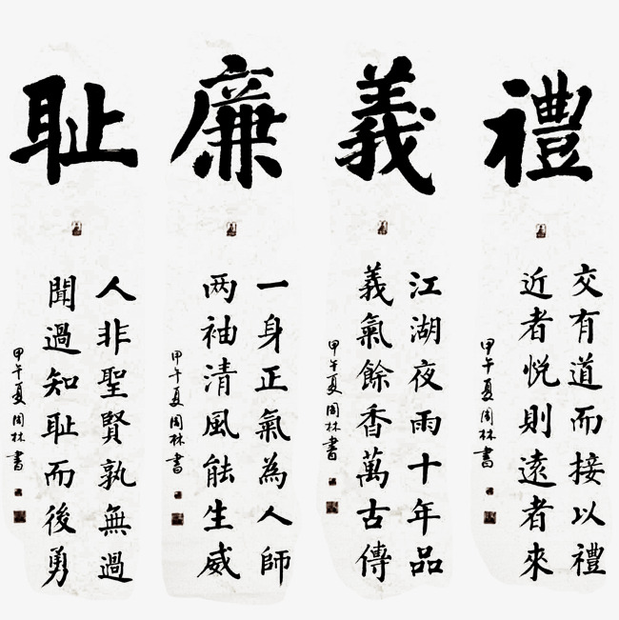
團隊文化
決定
夥伴素質
與
價值觀

Slide 9
禮

Slide 10
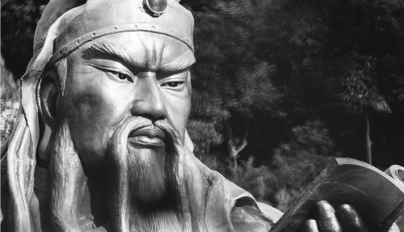
義

Slide 11
廉

Slide 12
恥

Slide 13
環境氛圍 創造動能與節奏

Slide 14
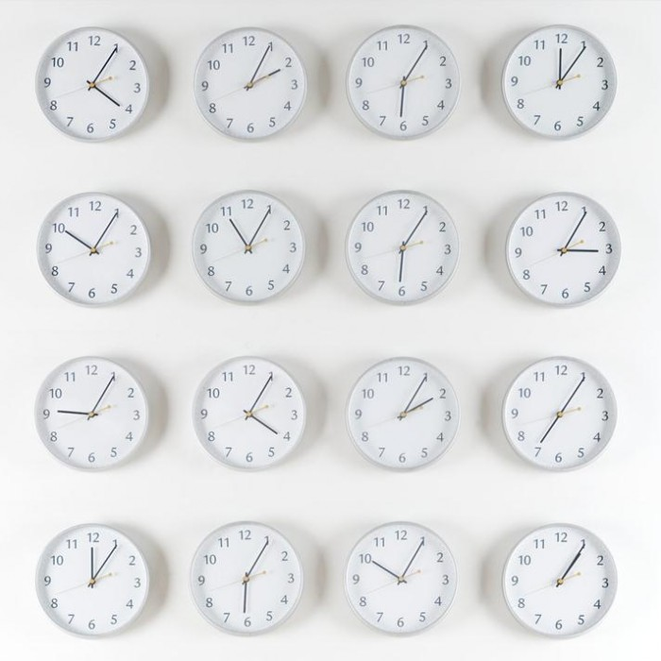
追

Slide 15
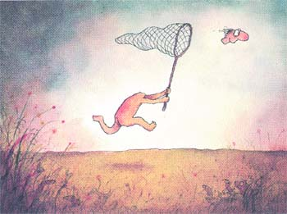
趕

Slide 16
跑

Slide 17
跳

Slide 18
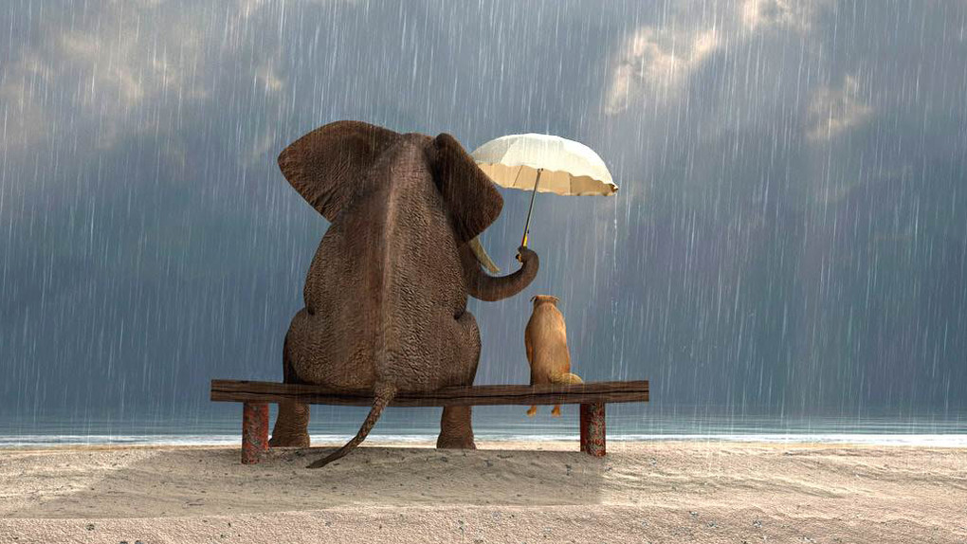
感
恩
為自己的生存奮鬥 苦心撐著 再優秀
都不見得是最初渴望的 理想人生

